Slide 1
AVALIAÇÃO A2 | MODELAGEM DE BANCO DE DADOS
Sistema de Gestão
de um Hospital
Infantil
Concepção de dados • conformidade legal • implementação MySQL
DEFESA ORAL | 11 DE NOVEMBRO DE 2026
Notes:
Abertura: apresentação do projeto acadêmico e dos limites entre modelagem concluída e banco ainda a validar.

Slide 2
IDENTIFICAÇÃO
Equipe e identificação acadêmica
Nomes completos atualizados a partir do relatório enviado pela equipe.
Componentes da equipe
DISCIPLINA
Pietro Ferreira dos Santos
Modelagem de Banco de Dados
Erick De Melo Kujavski
Sarah Firmino
Pedro Hiel Carrano
PROFESSOR
Rubem Matimoto Koide
Thiago Santos
Período noturno
SISTEMA DE GESTÃO DE HOSPITAL INFANTIL
11 NOV 2026 • DEFESA ORAL
02

Slide 3
CONTEXTO DO PROJETO
Visão geral e limite do escopo
Problema e proposta
O que os arquivos comprovam
Centralizar informações de pacientes, atendimentos e recursos.
Modelo conceitual com 12 entidades.
Relacionar cada atendimento a paciente e colaborador.
Modelo lógico e físico desenhados no Data Modeler.
Controlar medicações, requisições, estoques e fornecedores.
Regras de negócio e proposta de segurança.
Separar acessos administrativos de informações clínicas.
Não documentam execução de MySQL ou aplicação finalizada.
SISTEMA DE GESTÃO DE HOSPITAL INFANTIL
11 NOV 2026 • DEFESA ORAL
03

Slide 4
ESCOPOS E ENTIDADES
A estrutura da solução em números
Os dados de demonstração foram criados para a apresentação; não são dados reais.
12
12
120
entidades modeladas
relacionamentos previstos
registros fictícios no script
FLUXO-CHAVE DO NEGÓCIO
Cadastro → Atendimento → Registro clínico | Fornecedor → Estoque → Requisição
SISTEMA DE GESTÃO DE HOSPITAL INFANTIL
11 NOV 2026 • DEFESA ORAL
04

Slide 5
MODELAGEM CONCEITUAL
Doze entidades organizadas em três domínios
Pessoas e acesso
Cuidado assistencial
Recursos e suprimentos
PACIENTE
ATENDIMENTO
FORNECEDOR
ACOMPANHANTE
REGISTRO_MEDICACAO
ESTOQUE
DOCUMENTACAO
REQUISICAO_DE_MATERIAIS
COLABORADOR
EQUIPAMENTO
USUARIO
EPI
SISTEMA DE GESTÃO DE HOSPITAL INFANTIL
11 NOV 2026 • DEFESA ORAL
05

Slide 6
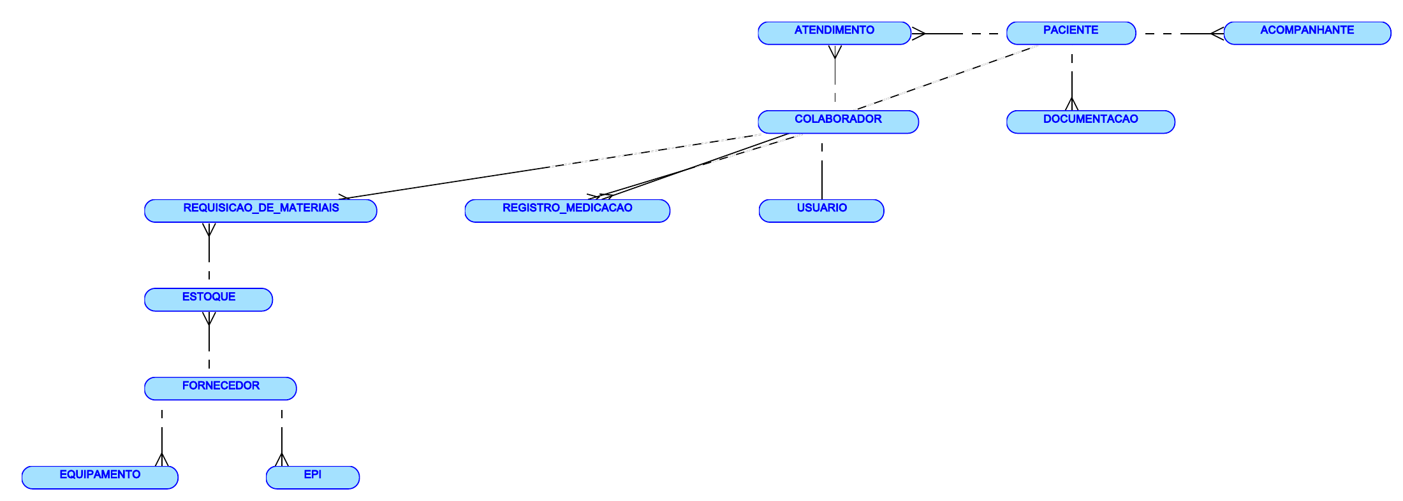
MODELO CONCEITUAL
DER conceitual — relacionamentos de negócio
Imagem original do Oracle SQL Developer Data Modeler fornecida pelo grupo.
Fonte: Modelo_conceitual(5).pdf, p. 1.
SISTEMA DE GESTÃO DE HOSPITAL INFANTIL
11 NOV 2026 • DEFESA ORAL
06

Slide 7
MODELO CONCEITUAL
Cardinalidades e regras dos vínculos
A referência do projeto estabelece 11 relações 1 → 0..N e uma relação 1 → 0..1.
Origem
Entidade dependente
Cardinalidade
PACIENTE
ATENDIMENTO • DOCUMENTACAO
1 : 0..N
PACIENTE
ACOMPANHANTE • REGISTRO_MEDICACAO
1 : 0..N
COLABORADOR
ATENDIMENTO • REGISTRO_MEDICACAO
1 : 0..N
COLABORADOR
REQUISICAO_DE_MATERIAIS
1 : 0..N
COLABORADOR
USUARIO
1 : 0..1
ESTOQUE
REQUISICAO_DE_MATERIAIS
1 : 0..N
FORNECEDOR
ESTOQUE • EPI • EQUIPAMENTO
1 : 0..N
Exemplo: um paciente pode existir sem atendimento; cada atendimento precisa de um paciente válido.
SISTEMA DE GESTÃO DE HOSPITAL INFANTIL
11 NOV 2026 • DEFESA ORAL
07

Slide 8
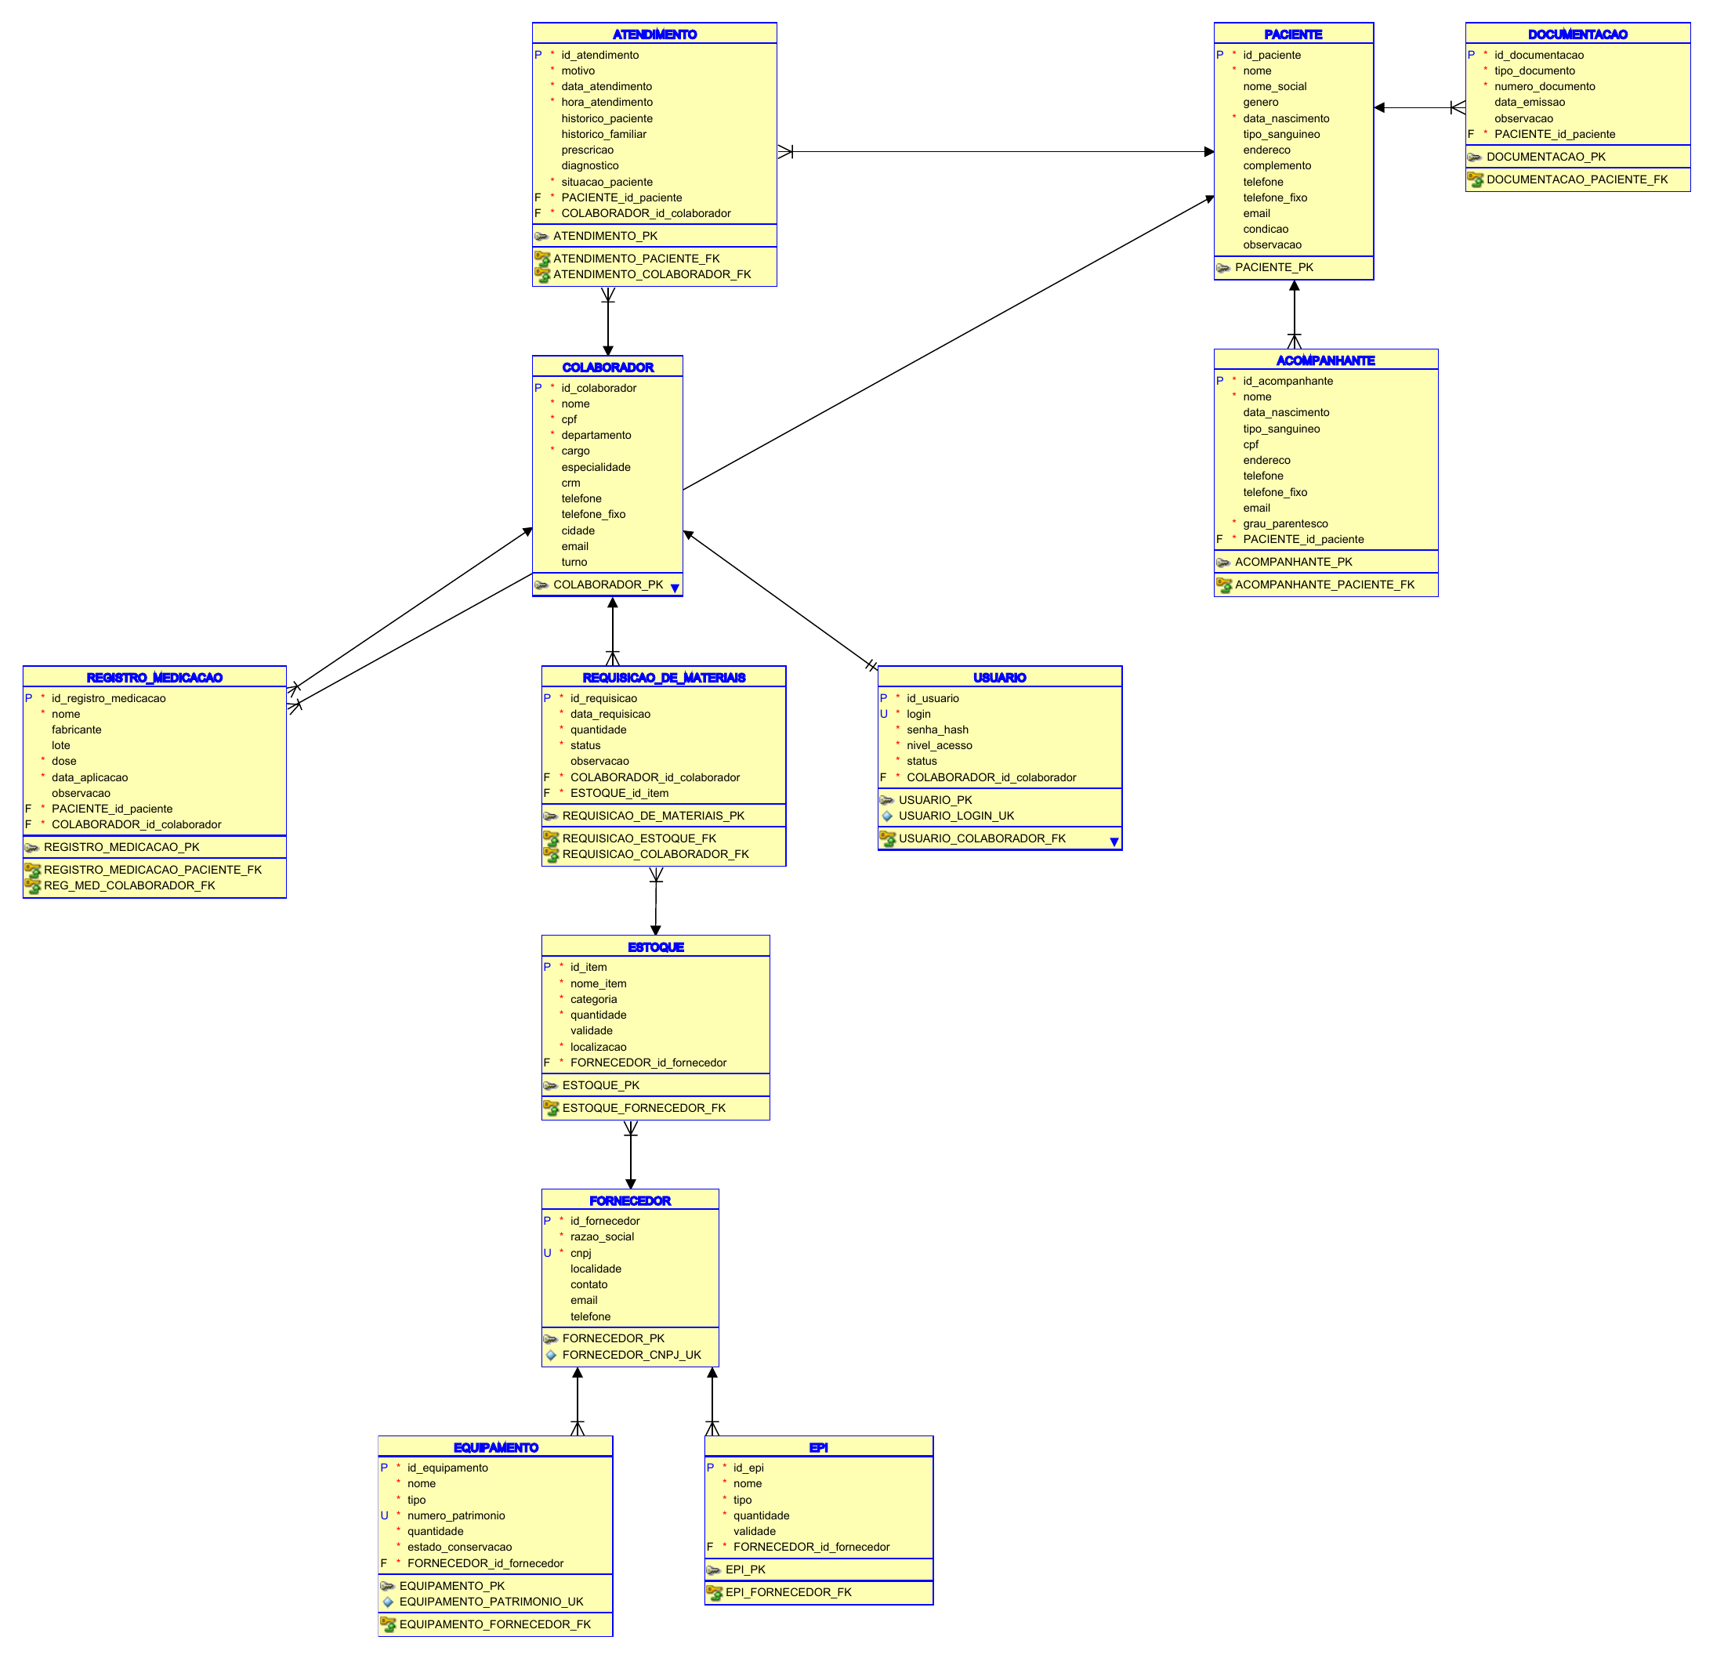
MODELO LÓGICO
DER lógico — atributos, chaves e dependências
Inclui entidades, atributos, PKs, FKs e vínculos não identificadores.
Fonte: Modelo_logico(5).pdf, p. 1. Amplie o PDF para ler os atributos.
SISTEMA DE GESTÃO DE HOSPITAL INFANTIL
11 NOV 2026 • DEFESA ORAL
08

Slide 9
MODELO LÓGICO
Como as chaves preservam os vínculos
Relacionamentos importantes para rastreabilidade e consistência.
Tabela dependente
PK
FKs e destino
ATENDIMENTO
id_atendimento
PACIENTE_id_paciente → PACIENTE
COLABORADOR_id_colaborador → COLABORADOR
REGISTRO_MEDICACAO
id_registro_medicacao
PACIENTE_id_paciente → PACIENTE
COLABORADOR_id_colaborador → COLABORADOR
USUARIO
id_usuario
COLABORADOR_id_colaborador → COLABORADOR
REQUISICAO_DE_MATERIAIS
id_requisicao
ESTOQUE_id_item → ESTOQUE
COLABORADOR_id_colaborador → COLABORADOR
Regra de negócio: cada usuário pertence a um colaborador; o colaborador pode ter 0 ou 1 conta.
SISTEMA DE GESTÃO DE HOSPITAL INFANTIL
11 NOV 2026 • DEFESA ORAL
09

Slide 10
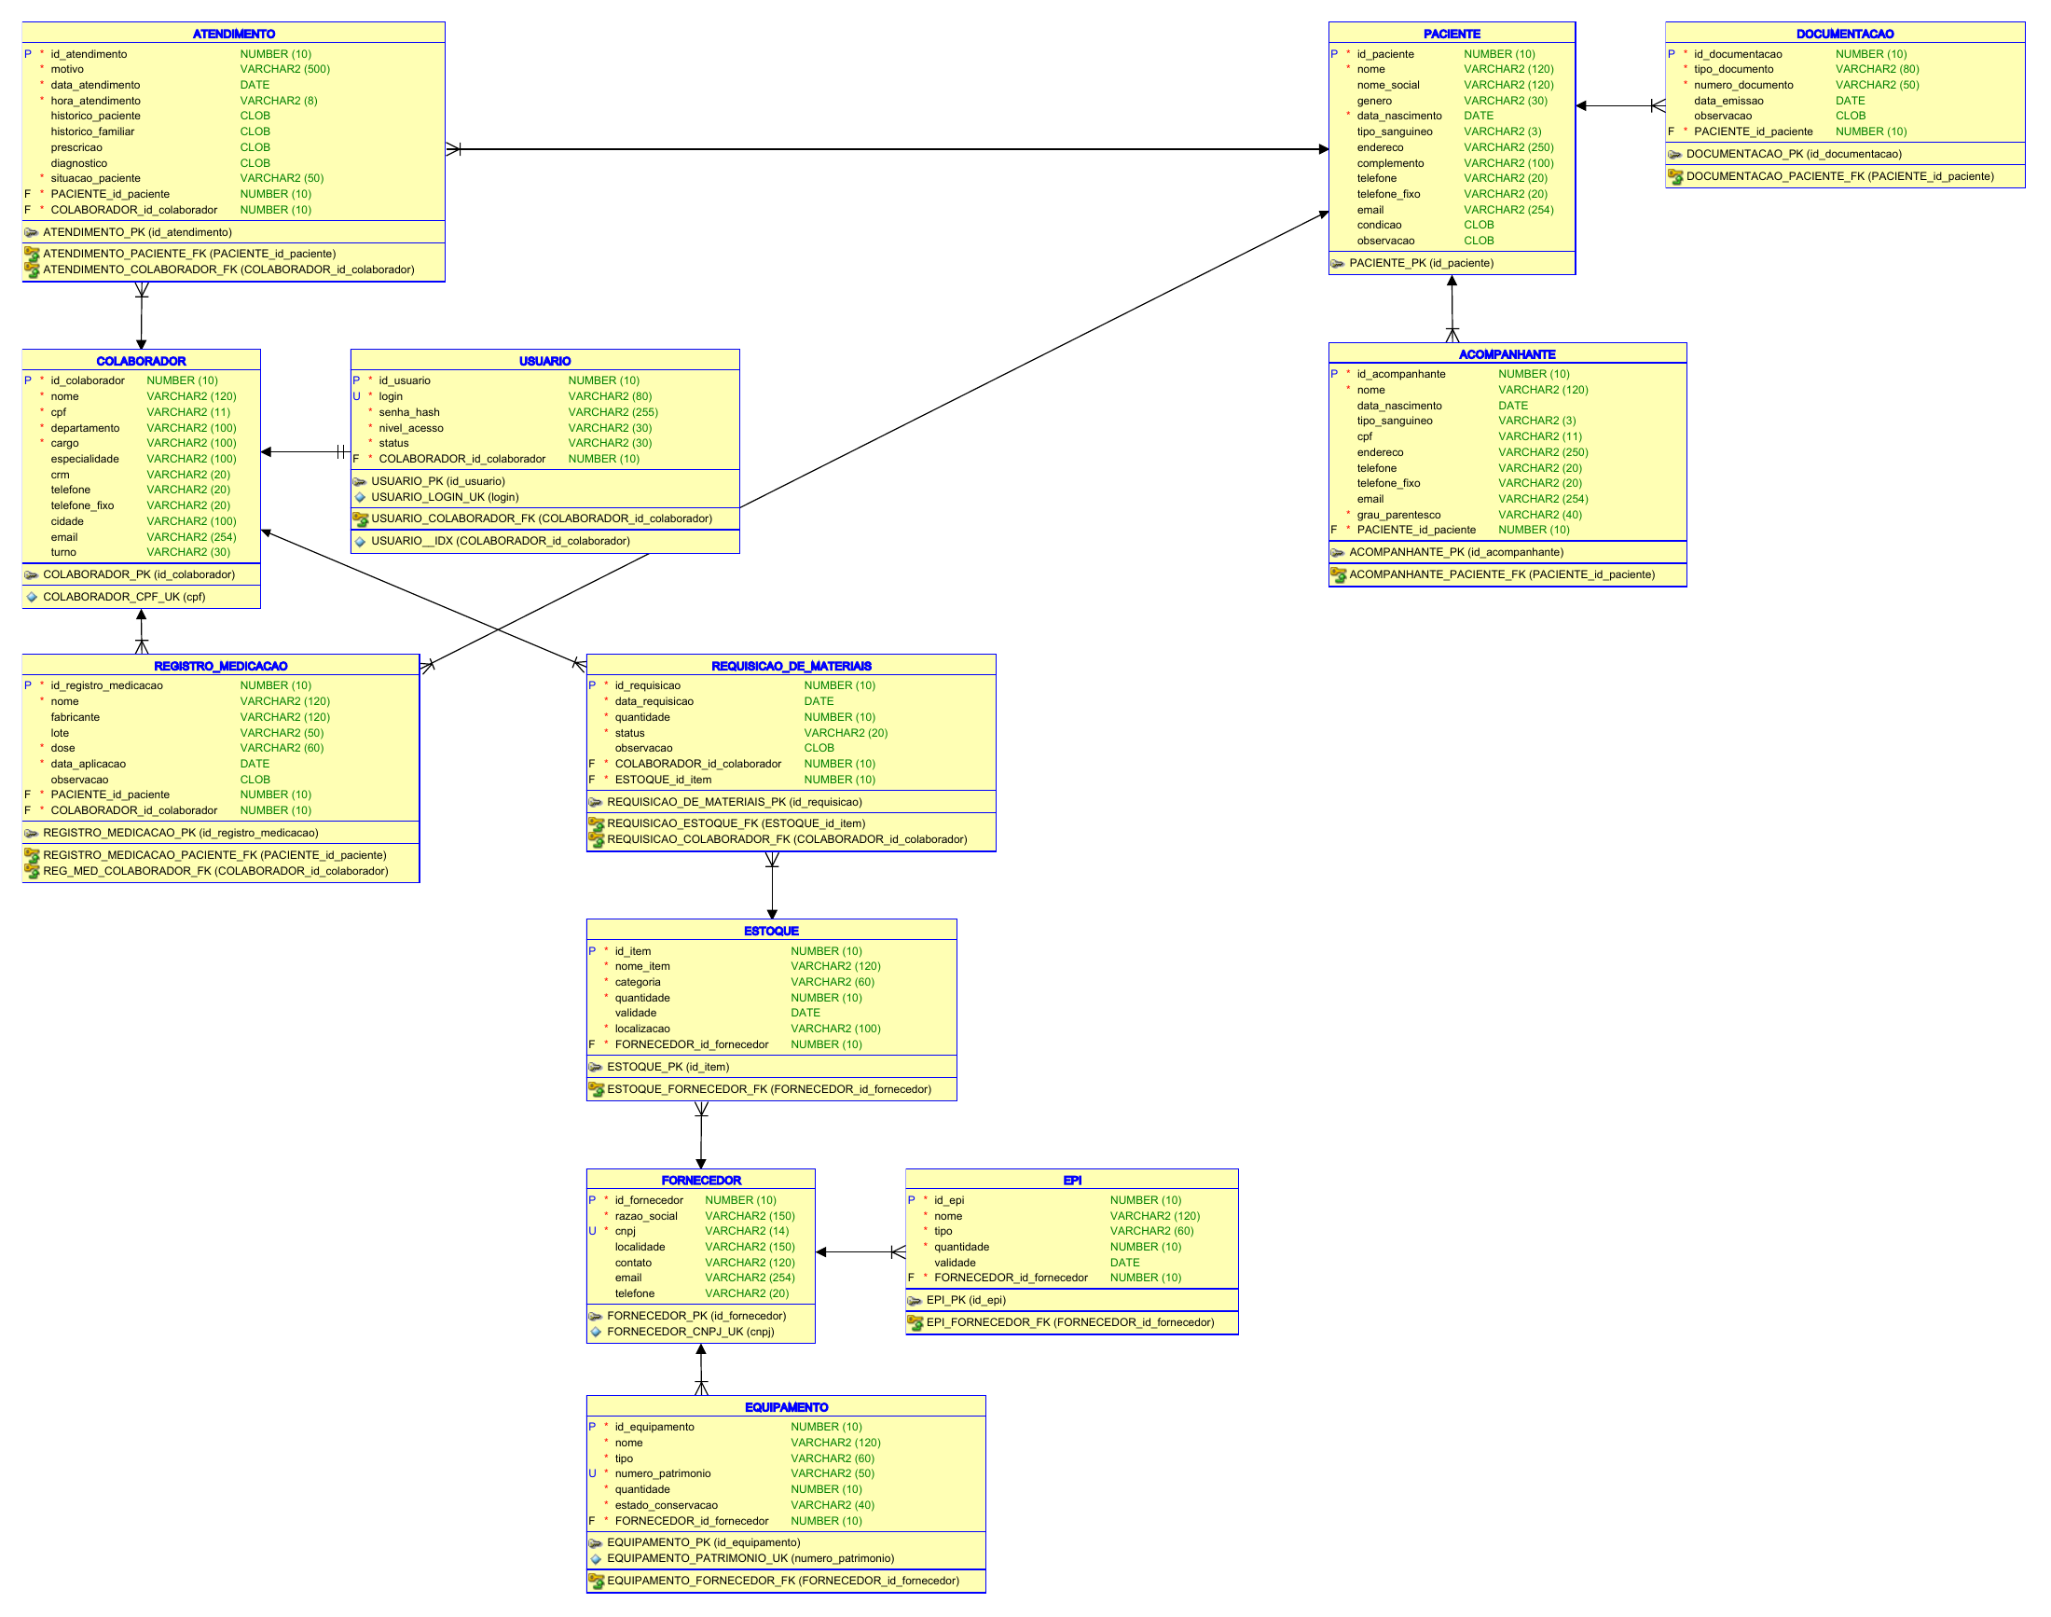
MODELO FÍSICO
DER físico — tipos e dimensões por atributo
Diagrama original em tipos Oracle: NUMBER, VARCHAR2, CLOB e DATE.
Fonte: modelo_fisico(1).pdf, p. 1. O script de entrega traduz os tipos para MySQL.
SISTEMA DE GESTÃO DE HOSPITAL INFANTIL
11 NOV 2026 • DEFESA ORAL
10

Slide 11
PROGRAMAÇÃO DO BANCO
Conversão do modelo físico para MySQL 8.0+
Mantidos atributos, vínculos e limites textuais do arquivo físico.
Tipo no Data Modeler
Implementação proposta
Exemplo de uso
NUMBER(10)
BIGINT UNSIGNED
id_paciente, id_atendimento, FKs
VARCHAR2(120)
VARCHAR(120)
nome, nome_item
VARCHAR2(254)
VARCHAR(254)
email
CLOB
TEXT
historico_paciente, observacao
DATE
DATE
data_nascimento, validade
Reforço de integridade: UNIQUE no vínculo USUARIO → COLABORADOR para refletir 1 : 0..1.
SISTEMA DE GESTÃO DE HOSPITAL INFANTIL
11 NOV 2026 • DEFESA ORAL
11

Slide 12
CONFORMIDADE COM LEI 13.709/2018
LGPD — classificação de dados do hospital
O caráter pediátrico exige atenção adicional ao melhor interesse da criança e do adolescente.
Dados pessoais
Dados pessoais sensíveis
PACIENTE: nome, nascimento, contato e endereço.
ATENDIMENTO: histórico, prescrição e diagnóstico.
ACOMPANHANTE: CPF, vínculo e contatos.
REGISTRO_MEDICACAO: medicamento, dose, lote e data.
COLABORADOR: CPF, e-mail, cargo e CRM.
PACIENTE: condição clínica e tipo sanguíneo.
DOCUMENTACAO: identificação e metadados.
Risco maior: exposição da saúde de menores.
Base: LGPD, arts. 5º, 6º, 11, 14 e 46.
SISTEMA DE GESTÃO DE HOSPITAL INFANTIL
11 NOV 2026 • DEFESA ORAL
12

Slide 13
PRIVACIDADE DESDE A CONCEPÇÃO
LGPD aplicada às decisões do projeto
FINALIDADE
NECESSIDADE
BASE LEGAL
Explicar por que cada campo é coletado e utilizado.
Retirar campos sem finalidade clínica/operacional.
Definir hipótese adequada para dados pessoais e de saúde.
MELHOR INTERESSE
SEGURANÇA
PRESTAÇÃO DE CONTAS
Avaliar efeitos para crianças e adolescentes (art. 14).
Limitar acessos, proteger tráfego e manter rastreabilidade.
Registrar decisões, incidentes e medidas de proteção.
SISTEMA DE GESTÃO DE HOSPITAL INFANTIL
11 NOV 2026 • DEFESA ORAL
13

Slide 14
PL 2.338/2023
Inteligência artificial — situação jurídica em 11/11/2026
Enquadramento do sistema
EM TRAMITAÇÃO
O modelo atual não descreve uso de IA.
Projeto de Lei
não é lei vigente
Logo, não se deve afirmar que existe decisão automatizada.
Se houver IA futura, avaliar finalidade, risco e governança.
LGPD continua valendo para dados pessoais usados por IA.
Aprovado no Senado em 2024; na Câmara aguarda parecer na comissão especial.
Fontes: Congresso Nacional / Câmara, consulta em 11/11/2026.
SISTEMA DE GESTÃO DE HOSPITAL INFANTIL
11 NOV 2026 • DEFESA ORAL
14

Slide 15
RISCO E GOVERNANÇA
Se a equipe acrescentar IA no futuro
Cenários hipotéticos, não funcionalidades implementadas.
TRIAGEM AUTOMATIZADA
Risco de classificação incorreta; revisão humana obrigatória.
PREVISÃO DE DEMANDA
Preferir agregação/anonimização e minimizar dados.
ASSISTENTE CLÍNICO
Proibir decisões sem validação profissional e auditar resultados.
Princípios para evolução: transparência, supervisão humana, avaliação de riscos, documentação e segurança.
SISTEMA DE GESTÃO DE HOSPITAL INFANTIL
11 NOV 2026 • DEFESA ORAL
15

Slide 16
SEGURANÇA DA INFORMAÇÃO
Proteção de dados: confidencialidade, integridade e disponibilidade
CONFIDENCIALIDADE
INTEGRIDADE
DISPONIBILIDADE
Contas individuais e menor privilégio.
PK, FK, UNIQUE e CHECK.
Backup automatizado e testes de restauração.
Autorização por função e por contexto clínico.
Validação de entradas e regras no servidor.
Controle de acessos administrativos.
HTTPS/TLS e criptografia de backups.
Transações COMMIT/ROLLBACK.
Monitoramento de falhas e incidentes.
Mascaramento e ambiente de testes fictício.
Logs de auditoria e alterações rastreáveis.
Política de continuidade e recuperação.
SISTEMA DE GESTÃO DE HOSPITAL INFANTIL
11 NOV 2026 • DEFESA ORAL
16

Slide 17
SEGURANÇA E LGPD
Autenticação e autorização por perfil
A tabela USUARIO prevê login, senha_hash, nível de acesso e status; a aplicação ainda deve implementar a proteção.
Perfil
Pode acessar
Limitação importante
Recepção
Cadastro e documentos
Sem edição de diagnósticos
Profissional de saúde
Atendimentos e medicação
Somente pacientes autorizados
Almoxarifado
Estoque e requisições
Sem acesso aos prontuários
Administração
Consultas administrativas
Acesso clínico separado
Administrador de TI
Contas e configurações
Sem acesso clínico automático
SISTEMA DE GESTÃO DE HOSPITAL INFANTIL
11 NOV 2026 • DEFESA ORAL
17

Slide 18
IMPLEMENTAÇÃO • ARQUIVO 01
Estrutura MySQL: exemplo de DDL
SQL • EXEMPLO DE SCRIPT
O script completo inclui
CREATE TABLE paciente (
id_paciente BIGINT UNSIGNED NOT NULL
AUTO_INCREMENT PRIMARY KEY,
nome VARCHAR(120) NOT NULL,
data_nascimento DATE NOT NULL,
tipo_sanguineo VARCHAR(3),
observacao TEXT
) ENGINE=InnoDB;
12 tabelas e chaves primárias.
FKs e ON DELETE RESTRICT.
UNIQUE para CPF, login e CNPJ.
CHECK para quantidades válidas.
SISTEMA DE GESTÃO DE HOSPITAL INFANTIL
11 NOV 2026 • DEFESA ORAL
18

Slide 19
IMPLEMENTAÇÃO • ARQUIVO 02
Carga demonstrativa: mínimo de 10 registros por entidade
A contagem abaixo é validada em SQLite como teste auxiliar; execução no MySQL fica pendente.
PACIENTE
10
COLABORADOR
10
FORNECEDOR
10
USUARIO
10
DOCUMENTACAO
10
ACOMPANHANTE
10
ATENDIMENTO
10
REGISTRO_MEDICACAO
10
ESTOQUE
10
EPI
10
EQUIPAMENTO
10
REQUISICAO_DE_MATERIAIS
10
TOTAL: 120 LINHAS FICTÍCIAS | nenhum dado real de criança ou profissional
SISTEMA DE GESTÃO DE HOSPITAL INFANTIL
11 NOV 2026 • DEFESA ORAL
19

Slide 20
DDL • DML • DQL • DCL • TCL
Comandos de banco previstos para demonstração
DDL
CREATE • ALTER • DROP
Estrutura e mudanças de tabelas
DML
INSERT • UPDATE • DELETE
Gravação e alteração de registros
DQL
SELECT • JOIN • GROUP BY
Consultas e relatórios
DCL
GRANT • REVOKE
Concessão e remoção de privilégios
TCL
START TRANSACTION • COMMIT • ROLLBACK
Consistência em operações
SISTEMA DE GESTÃO DE HOSPITAL INFANTIL
11 NOV 2026 • DEFESA ORAL
20

Slide 21
CONSULTAS SQL • ARQUIVO 03
DQL — relatório de atendimento com JOIN
SQL • EXEMPLO DE SCRIPT
SELECT p.nome AS paciente,
c.nome AS profissional,
a.data_atendimento
FROM atendimento a
JOIN paciente p
ON p.id_paciente = a.PACIENTE_id_paciente
JOIN colaborador c
ON c.id_colaborador = a.COLABORADOR_id_colaborador;
O QUE O RELATÓRIO RESPONDE?
Quem foi atendido?
Em qual data?
Qual profissional participou?
Quais registros estão vinculados?
Consultas prontas ≠ saída verificada no MySQL.
SISTEMA DE GESTÃO DE HOSPITAL INFANTIL
11 NOV 2026 • DEFESA ORAL
21

Slide 22
DQL E RELATÓRIOS
Consultas que podem apoiar o hospital
01
Atendimentos por paciente
02
Aplicações de medicação
JOIN de PACIENTE, ATENDIMENTO e COLABORADOR
Paciente, produto, lote, data e responsável
03
Materiais por vencimento
04
Requisições de materiais
WHERE validade + ORDER BY
JOIN de COLABORADOR, ESTOQUE e REQUISIÇÃO
05
Indicadores de solicitação
06
Qualidade dos cadastros
COUNT(*) e GROUP BY status
Pacientes sem atendimento / COUNT por tabela
SISTEMA DE GESTÃO DE HOSPITAL INFANTIL
11 NOV 2026 • DEFESA ORAL
22

Slide 23
TRANSPARÊNCIA DA VALIDAÇÃO
Evidências disponíveis e pendências de execução
Não confundir documentação, pré-validação e teste real do servidor MySQL.
Item
Situação na entrega
O que falta demonstrar em sala
DER do Data Modeler
Disponível: 3 arquivos PDF
Explicar entidades, cardinalidades e PK/FK
Script de criação MySQL
Fornecido: arquivo 01
SHOW TABLES; DESCRIBE; SHOW CREATE TABLE
Carga de 10 por entidade
Fornecida: arquivo 02
SELECT COUNT(*) por tabela no MySQL
Relatórios DQL
Fornecidos: arquivo 03
Capturas de SELECT/JOIN e seus resultados
DDL/DML/DCL/TCL
Roteiro: arquivo 04
Executar e registrar as saídas no Workbench
Pré-validação SQLite
12 tabelas, 120 linhas, FKs válidas
Não substitui execução em MySQL
SISTEMA DE GESTÃO DE HOSPITAL INFANTIL
11 NOV 2026 • DEFESA ORAL
23

Slide 24
DISCUSSÃO TÉCNICA
Limitações identificadas na versão acadêmica
Regras não implementadas
Evoluções de modelagem
O modelo não comprova login ou autorização funcional.
Unidade de medida e controle de lotes de estoque.
Não há tabela específica de auditoria.
Comprovação do responsável legal da criança.
Requisição não desconta automaticamente o estoque.
Identificador de CA nos EPIs, se aplicável.
Medicação não referencia diretamente atendimento.
Política de retenção e correção dos registros.
SISTEMA DE GESTÃO DE HOSPITAL INFANTIL
11 NOV 2026 • DEFESA ORAL
24

Slide 25
PLANO DE VALIDAÇÃO
Passos para finalizar a entrega e sustentar a defesa
1
Criar esquema
Executar o arquivo 01 em MySQL Workbench.
2
Carregar dados
Importar arquivo 02 e conferir dez linhas por tabela.
3
Rodar consultas
Executar arquivo 03 e salvar capturas com os resultados.
4
Comprovar operações
Testar comandos DDL, DML, DCL, TCL e rollback.
5
Revisar conformidade
Confirmar regras LGPD, acesso e proteção de crianças.
SISTEMA DE GESTÃO DE HOSPITAL INFANTIL
11 NOV 2026 • DEFESA ORAL
25

Slide 26
SÍNTESE DA DEFESA
Conclusão
A modelagem organiza a informação
hospitalar e estabelece relações
consistentes entre pessoas, cuidado
e recursos.
PRÓXIMO MARCO: validar o MySQL com execução documentada e aplicar salvaguardas de privacidade e segurança.
SISTEMA DE GESTÃO DE HOSPITAL INFANTIL
11 NOV 2026 • DEFESA ORAL
26

Slide 27
REFERÊNCIAS • PADRÃO AUTOR-DATA
Referências bibliográficas
Referências oficiais e arquivos fornecidos; acesso aos sites em 11 nov. 2026.
BRASIL. Lei nº 13.709, de 14 de agosto de 2018. Lei Geral de Proteção de Dados Pessoais. Brasília, DF, 2018.
BRASIL. Câmara dos Deputados. Projeto de Lei nº 2.338, de 2023. Situação e tramitação. Brasília, DF, 2026.
AUTORIDADE NACIONAL DE PROTEÇÃO DE DADOS. Enunciado CD/ANPD nº 1, de 22 maio 2023.
ASSOCIAÇÃO BRASILEIRA DE NORMAS TÉCNICAS. NBR 14724:2024; NBR 10520:2023; NBR 6023:2025.
EQUIPE DO PROJETO. Relatório do sistema de gestão de um hospital infantil. Versão de 6 out. 2026. Documento interno.
EQUIPE DO PROJETO. Modelo conceitual; Modelo lógico; Modelo físico. Diagramas Oracle SQL Developer Data Modeler. 2026.
Links e referências detalhadas constam do relatório ABNT que acompanha esta apresentação.
SISTEMA DE GESTÃO DE HOSPITAL INFANTIL
11 NOV 2026 • DEFESA ORAL
27

Slide 28
Obrigado!
Perguntas sobre modelagem, segurança, legislação e consultas SQL.
SISTEMA DE GESTÃO DE HOSPITAL INFANTIL | EQUIPE A2

